Slide 1
Mathematik 7 Abels

Slide 2
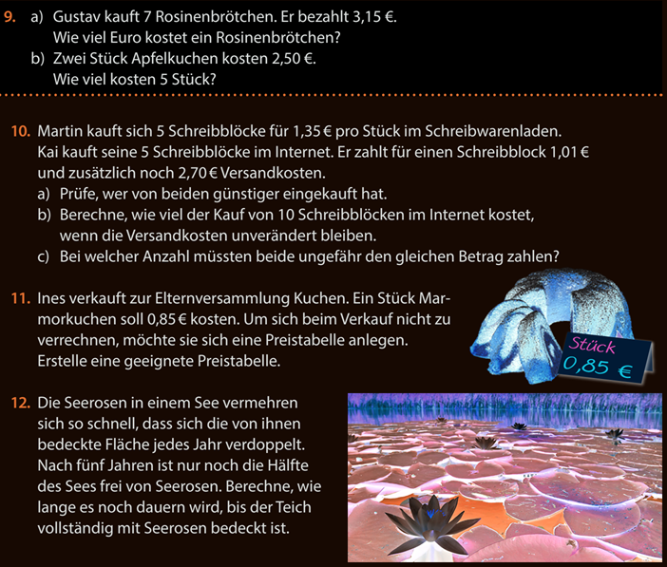

Slide 3
Zuordnung

Slide 4

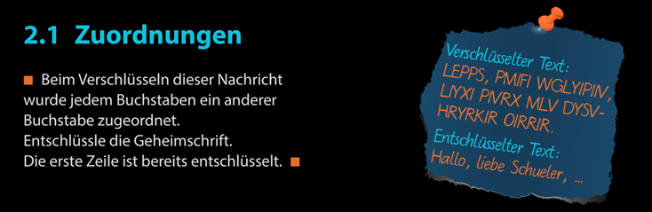

Slide 5
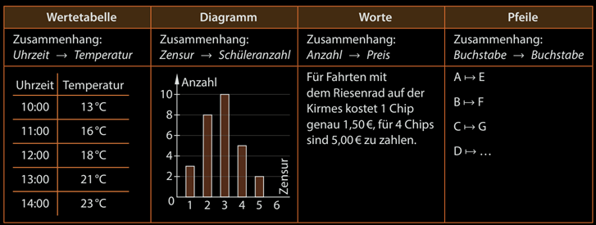
Gemeinsamkeiten: …
Unterschiede: …

Slide 6

Zuordnung
Bei einer Zuordnung wird jedem Ausgangswert ein Wert zugeordnet.
Zwei Werte $x$ und $y$, die einander zugeordnet werden, nennt man Wertepaar $(x|y)$.
Eine Zuordnung kann man darstellen mit …
einer Wertetabelle
einem Diagramm
einem Text
Pfeilen

Slide 7
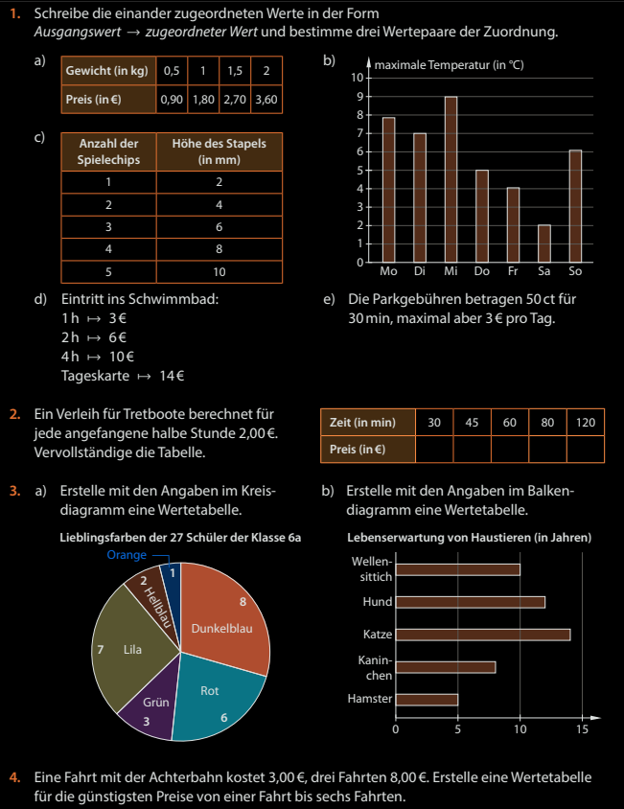
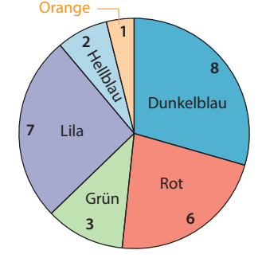
Fun37

Slide 8
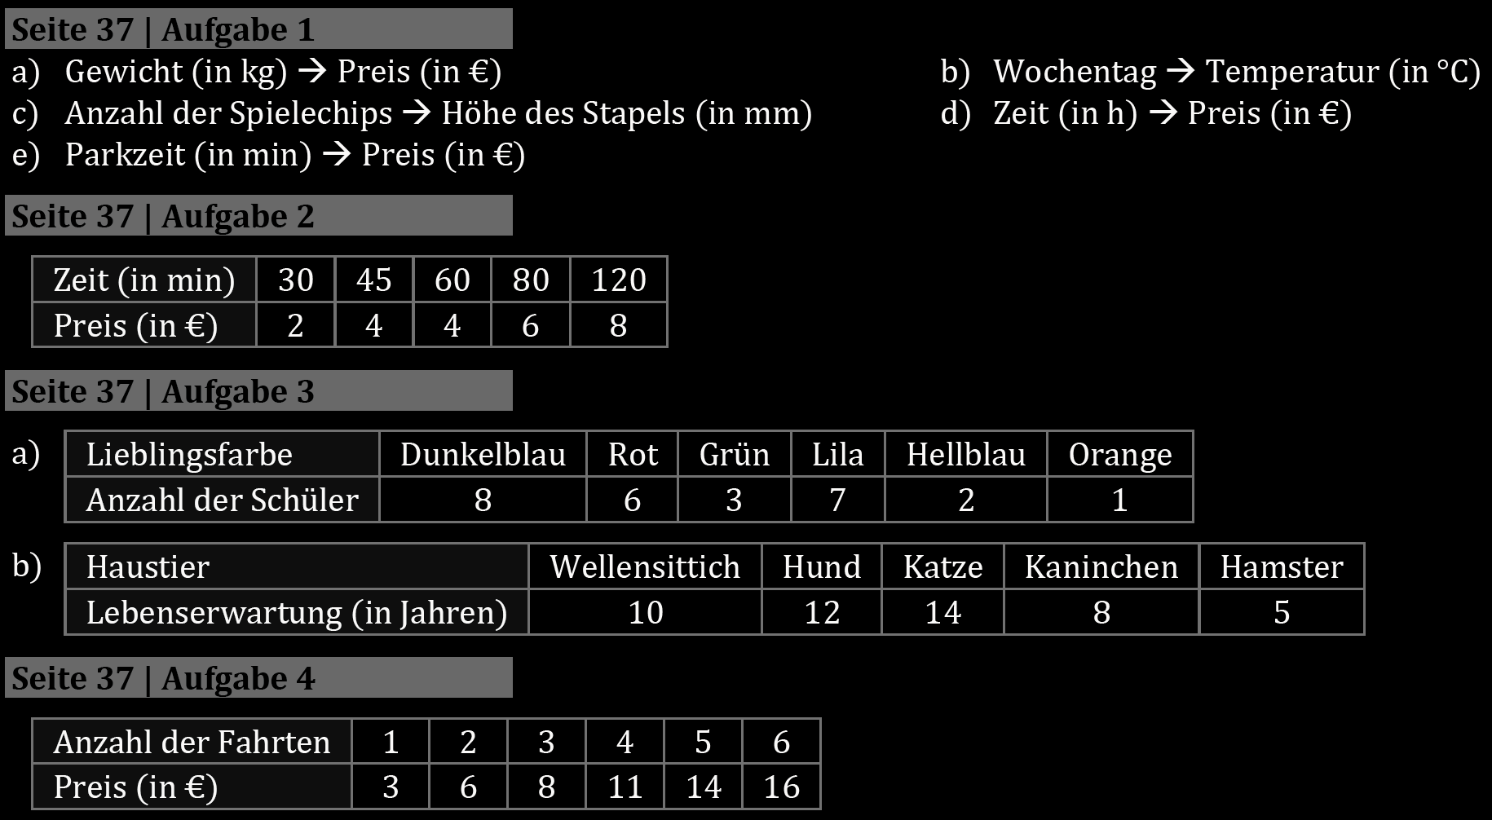
Fun37

Slide 9
Fun37

Slide 10
Einzelarbeit | Partnerarbeit | Gruppenarbeit | Think - Pair |  | Pair - Share
Think – Pair - Share |  | Leichte Aufgabe |  | Mittlere Aufgabe |  | Schwere Aufgabe

